Slide 1
背景
以前的触觉导航研究集中在振动提示上，这些提示优先考虑成本效益、便携性和低功耗使用。这些振动提示大致可分为两类：编码和传达振动频率和强度模式的提示和依赖于振动位置的提示。
Design and Validation of Pseudo-Force Haptic Device for Actual Walking --HAPTICS 2024
在振动与方向的关系中，有间接映射和直接映射。 对于间接映射，研究人员使用振动模式来指示方向。 例如，PocketNavigator使用两个短脉冲来指示前进。 直接映射是指振动位置与目标方向之间存在直接的空间映射关系。 例如，在ActiveBelt上均匀分布着8台振动电机，可以以45°为单位指示方向。
Tactile Compass: Enabling Visually Impaired People to Follow a Path with Continuous Directional Feedback --CHI 2021
PocketNavigator: Studying Tactile Navigation Systems In-Situ --CHI 2012
ActiveBelt: Belt-Type Wearable Tactile Display for Directional Navigation ---UbiComp 2004

Slide 2
背景
间接映射：
Pattern 方法只需振动 1 到 4 个脉冲即可指示用户在最近的交叉路口必须转向哪个方向。 1 个脉冲表示用户必须前进，2 个脉冲表示用户必须右转，3 个脉冲表示用户必须返回，4 个脉冲表示用户必须左转。
Smartphone haptic feedback for nonvisual wayfinding --ASSETS’11

Slide 3
背景
Sánchez 和 de la Torre 提出了另一种方法，即使用时钟系统通知用户到达目的地的具体方向。 假设用户面向 12:00，如果我们希望用户向右移动，我们说“转到 3:00”； 要向左走，请指示用户“转到 9:00”； 如果要倒退，我们会说“转到 6:00”。
Autonomous Navigation through the City for the Blind --ASSETS’10
Nakajima 和 Haruyama 以及 Miao 等人的结果与时钟方法相矛盾。 他们发现大多数用户无法处理“时钟指针”系统。
Turn Left Turn Right - Delving type and modality of instructions in navigation assistant systems for people with visual impairments --IJHCS 2023
左右前后被所有人盲人接受，但是东南西北和时钟方向系统不被大多数盲人接受。
Requirements of indoor navigation system from blind users --USAB 2011
视障人士无法很好感受时钟位置一小时差异，采用八个方向的引导模式的配置在方向精度上可能会有显着的改进。 New indoor navigation system for visually impaired people using visible light communication --EURASIP Journal on Wireless Communications and Networking volume 2013

Slide 4
实验设计
设备：手表
振动参数：振幅（强度）、振动频率、振动类型、振动时间、振动次数
手表：手势、水平垂直

Slide 5
实验想法
以用户为导向实现导航
注重点：易于理解、安全
实现基本导航和行走过程的安全，盲人经常需要周围环境的信息，但振动反馈无法很好传递这类信息，需要通过音频传递。

Slide 6
可行性分析
iwatch手表可以通过手机远程控制振动，但振动类型还未确定能否控制。

Slide 7
实验方案 模拟时钟导航
实验准备：实验者单手佩戴手表
实验条件：振动频率（快、慢）、振动类型（连续、离散）、振动时间（长、短）
实验功能：导航、危险预警
导航：
方向：使用振动时间，类型，长短
前 --- 手表（慢，连续，短）
后 --- 手表（快，连续，短）
左 --- 手表（慢，离散，短）
右 --- 手表（慢，连续，长）
停止：手机手表同时振动
导航：
停止时，将手表水平放置，距离信息越近，手表振动次数越少。
距离 --- 振动次数
Notes:
提供方向的过程是基于“时钟”的，该“时钟”用于通知用户到达目的地的具体方向。具体而言，是将用户置于模拟时钟的中间，用户总是面向12点钟方向，手表通过振动反馈将方向信息传达给用户。

Slide 8
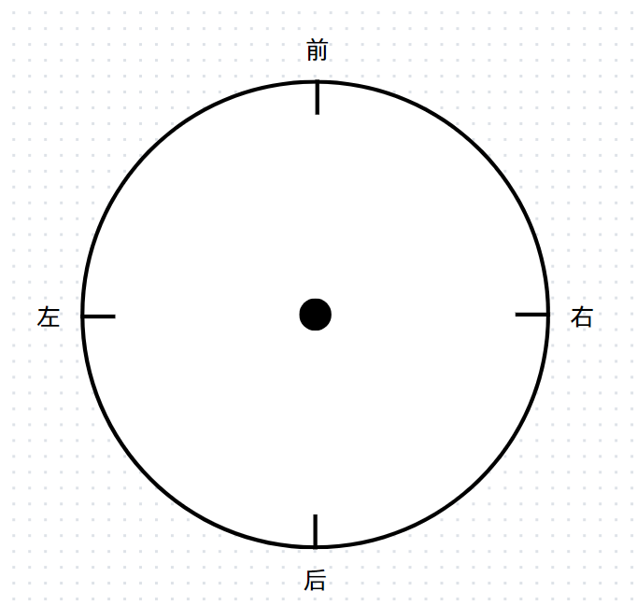
实验设计—模式1 baseline
导航功能：
方向：
前：手表振动（频率慢，连续，时间短）
右：手表振动（频率慢，连续，时间长）
后：手表振动（频率慢，离散，时间短）
左：手表振动（频率快，连续，时间短）
距离：
停止时，将手表水平放置，距离信息越近，手表振动次数越少。
Notes:
模式1：

Slide 9
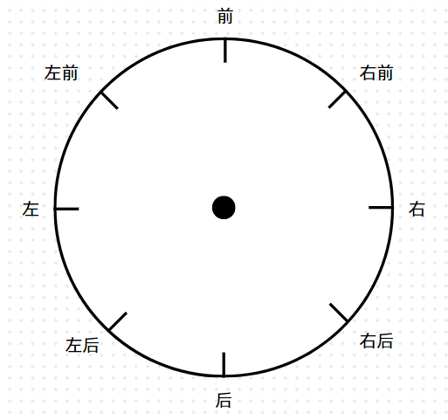
实验设计—模式2 两次振动（不同）
导航功能：
方向：
前：（频率慢，连续，时间短）
右前：前 + 前
右：（频率慢，连续，时间长）
右后：右 + 前
后：（频率慢，离散，时间短）
左后：后 + 前
左：（频率快，连续，时间短）
左前：左 + 前
距离：
停止时，将手表水平放置，距离信息越近，手表振动次数越少。

Slide 10
实验设计—模式3 两次振动（相同）
导航功能：
方向：
前：（频率慢，连续，时间短）
右前：前 + 前
右：（频率慢，连续，时间长）
右后：右 + 右
后：（频率慢，离散，时间短）
左后：后 + 后
左：（频率快，连续，时间短）
左前：左 + 左
距离：
停止时，将手表水平放置，距离信息越近，手表振动次数越少。

Slide 11
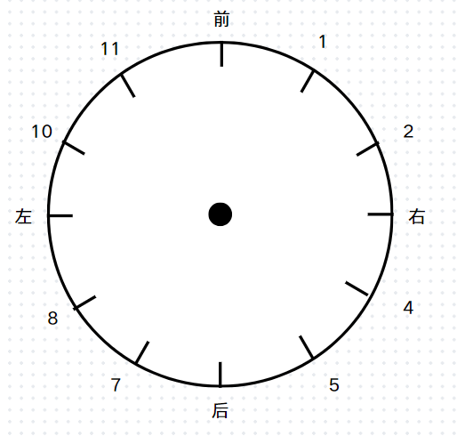
实验设计—模式4 三次振动
导航功能：
方向：
前：（频率慢，连续，时间短）
1：前 + 前
2：前 + 前 + 前
右：（频率慢，连续，时间长）
4：右 + 前
5：右 + 前 + 前
后：（频率慢，离散，时间短）
7：后 +前
8：后 +前 +前
左：（频率快，连续，时间短）
10：左+ 前
11：左+ 前 + 前
距离：
停止时，将手表水平放置，距离信息越近，手表振动次数越少。

Slide 12
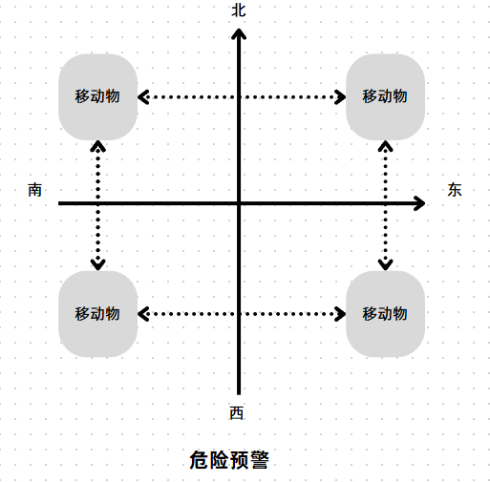
实验方案 安全
危险预警：
停止：手表振动（频率慢，离散，时间短）多次
直线保持 ---手表振动（多次）
向左保持---（频率快，连续，时间短）
向右保持---（频率慢，连续，时间长）

Slide 13
挑战
智能手表提供的感知振动特性（例如强度、频率、类型、持续时间）与方向线索是否存在映射以及如何映射。
用户是否有能力快速学习并记住振动特性和方向之间的映射。
过多或不准确的反馈可能会干扰用户的感知和行动。应仔细设计反馈相关的因素和参数来缓解这种限制。
智能手表的触觉反馈在导航方面的性能也尚未得到充分探索。

Slide 14
设计
智能手表提供的感知振动特性（例如强度、频率、类型、持续时间）与方向线索是否存在映射以及如何映射。
用户是否有能力快速学习并记住振动特性和方向之间的映射。
过多或不准确的反馈可能会干扰用户的感知和行动。应仔细设计反馈相关的因素和参数来缓解这种限制。
智能手表的触觉反馈在导航方面的性能也尚未得到充分探索。

